Slide 1
French 3 - Unité 3
Lesson 3.2.4
I can describe my childhood.

Slide 2
Put the verbs from the box below in the correct places in the paragraph so that it makes sense. Don’t forget to conjugate the verbs in the imparfait!
Quand nous _____________ petit, nous _____________ souvent parce que nous étions bavards. Nous _____________ aux jeux de société. Chaque weekend nous _____________ au parc et nous ______________. Mon ami Paul ______________ beaucoup et il ne _________________ pas venir avec nous. Il ________________ que nous étions trop aventureux parce que nous _______________ une collection d’insectes.
jouer / aller / lire / être / croire / explorer / préférer / parler / faire

Slide 3
L’Imparfait
Take the nous form of the verb
Drop the –ons
Add the correct ending
Je –ais Nous –ions
Tu –ais Vous –iez
Il/Elle –ait Ils/Elles –aient
Exemples:
J’étais petite.
Il aimait des voitures.
Nous jouions avec des poupées.

Slide 4
Pratiquons!
-ais -ions
-ais -iez
-ait -aient
Lire - tu
(nous lisons)
Devoir - nous
(nous devons)
Connaitre- il
(nous connaissons)
Résoudre - elles
(nous résolvons)
5. Savoir - vous
(nous savons)
Tu lisais
Nous devions
Il connaissait
Elles résolvaient
Vous saviez

Slide 5
L’Imparfait
1. She used to be happy.
Elle était heureuse.
2. They used to cry a lot.
Ils pleuraient beaucoup.
3. I used to dig in the ground.
Je creusais dans la terre.
4. We used to argue.
Nous nous disputions.

Slide 6
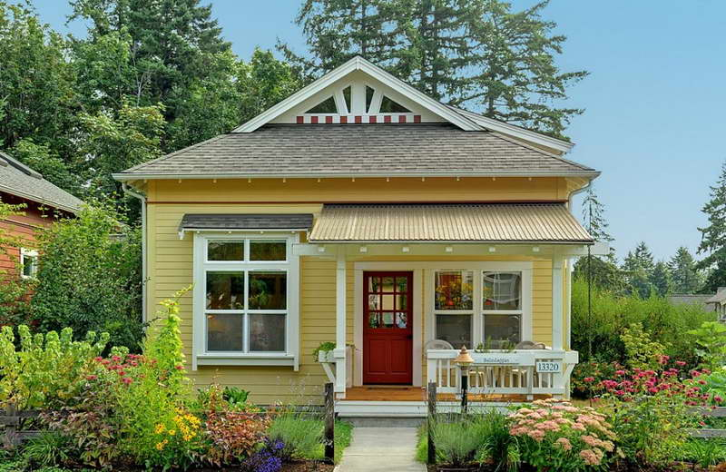
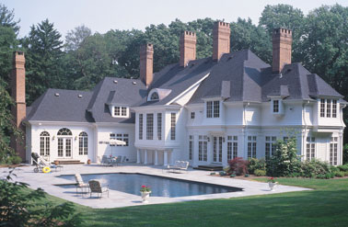
Ta maison était comment quand tu étais petit ?
Ma maison était grande. Elle était blanche et noire. Elle avait 6 chambres et un joli jardin.
Ta maison était comment?

Slide 7
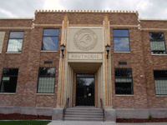
Ton école était comment quand tu étais petit ?
Mon école s’appelait Murwood Elementary. Elle était grande et vieille. Il y avait 20 professeurs. Elle était à Walnut Creek, CA.
Ton école était comment?

Slide 8
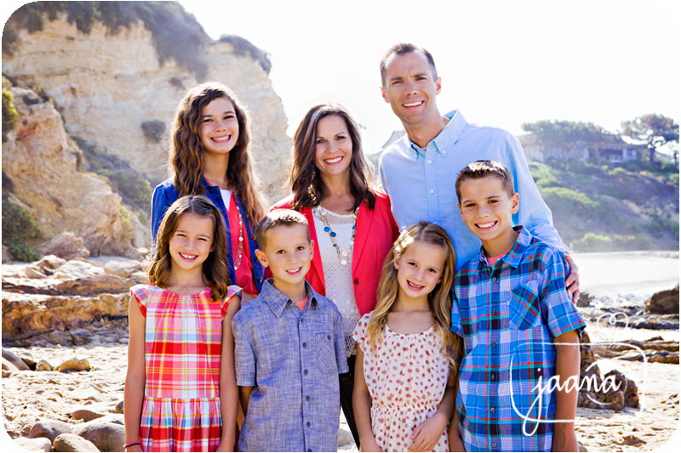
Ta famille était comment quand tu étais petit ?
Dans ma famille il y avait six enfants. J’étais l’ainée. Nous habitions en Californie. J’avais un frère et quatre sœurs.
Ta famille était comment?

Slide 9
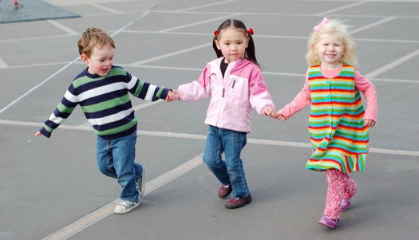
Tes amis étaient comment quand tu étais petit ?
Quand j’étais petite ma meilleure amie s’appelait Dawn. Nous jouions tous les jours ensemble. Elle était gentille et belle. Nous étions bavards à l’école.
Tes amis étaient comment?

